Slide 1
MBA · QUATRO NORTE CONSULTING · GRUPO 01
Custo anual de manutencao por carreta
Fatores determinantes e modelagem do custo anual (CAD/ano, real) da frota
propria de leasing/rental no Canada — janela 2020–2025
Marlon Wenzel · Jeison Lima · Rodrigo Queiroz · Giovani Cani

Slide 2
01 · CONTEXTO
A empresa e a operacao
• Empresa de leasing/rental de carretas no Canada (secas e refrigeradas, ate 53').
• Manutencao propria: oficinas registram ordens de servico com mao de obra e pecas.
• Todos os custos em dolares canadenses (CAD); operacao integralmente no Canada.
• Objetivo de negocio: apoiar orcamento anual e priorizacao de manutencao da frota.
• Fonte unica do estudo: base consolidada de OS 'fato_wo_ml' (2020–2025).
9585
Carretas
217.217
Ordens de servico
CAD 79.645 mi
Custo interno (real)
2020–2025
Periodo

Slide 3
02 · PROBLEMA
A pergunta de pesquisa
Quais fatores mais influenciam o CUSTO ANUAL de manutencao por carreta —
e como estima-lo a partir das caracteristicas operacionais, historicas e estruturais da frota?
• Variavel de interesse: custo anual de manutencao por carreta (CAD/ano), em valores reais.
• Grao de analise: carreta × ano.
• Escopo: todo o custo interno absorvido pela empresa (preventiva + corretiva).
• Correcao monetaria obrigatoria pela inflacao canadense (CPI) para comparar anos em termos reais.

Slide 4
03 · OBJETIVOS
Objetivo geral e especificos
Geral: analisar os fatores que influenciam o custo anual de manutencao por carreta (CAD, corrigido pela inflacao), identificando as variaveis de maior capacidade explicativa e desenvolvendo modelos estatisticos e de ML para estima-lo.
• Consolidar a analise a partir da base unica de OS (etapa de preparacao ja realizada).
• Definir a variavel resposta anual e corrigi-la pelo CPI do Canada.
• Realizar EDA rigorosa (univariada, relacao com Y, ranking) das variaveis candidatas.
• Selecionar variaveis de forma fundamentada (associacao, multicolinearidade, dominio).
• Desenvolver e avaliar modelos estatisticos e de Machine Learning (split temporal).

Slide 5
04 · HIPOTESES
Hipoteses de trabalho
hipotese | enunciado | veredito
H1 | Idade da carreta eleva o custo anual | Não suportada (efeito direto fraco)
H2 | Maior uso/quilometragem eleva o custo anual | Suportada
H3 | Histórico de manutenção prevê o custo futuro | Suportada
H4 | Características do ativo influenciam o custo | Suportada
H5 | Região/operação influencia o custo | Não suportada (fora do modelo desde 2026-09-02)
H6b | Tipo de manutenção contratual (MAINT/NET/MIX) influencia o custo anual | Parcial (efeito fraco)
H7 | Tempo de contrato até o reparo influencia o custo anual | Parcial (efeito fraco)
H6 (contrato) tornou-se testavel em 2026-08-16, quando os dados de contrato passaram a integrar a fonte unica; desdobrada em H6a (duracao) e H6b (tipo).

Slide 6
05 · REFERENCIAL TEORICO
O que a literatura mostra
• Katreddi et al. (2023) — ML para custo de manutencao por milha em caminhoes (Super Learner, R²=97%); variaveis operacionais e ensembles capturam relacoes nao lineares.
• Katreddi et al. (2023) — Mixed Effects Random Forest: captura diferencas sistematicas entre grupos de ativos; motiva incluir categoricas (subtipo, montadora, reefer).
• Sun et al. (2024) — previsao por dados historicos de manutencao; reforca que o historico e insumo suficiente para prever custos futuros.
• Adekitan et al. (2018) — ANN com R=0,766; sinal preditivo de variaveis de uso mesmo com dados limitados.
As referencias favorecem modelos de arvore/ensemble, coerente com os resultados deste estudo.

Slide 7
06 · BASE DE DADOS
Base consolidada unica (Single Source of Truth)
• Fonte unica: fato_wo_ml_2020-01-01_to_2025-12-31.csv (1 linha = 1 OS).
• Extracao SQL, modelo estrela, joins e feature engineering: ETAPA ANTERIOR de preparacao.
• O estudo NAO reconstroi a base, nao refaz joins nem o feature engineering.
• 217.217 OS · 9585 carretas · 2020–2025.
• VMRS: codigo padronizado do sistema reparado (PM, freios, pneus, reefer...).
Arquitetura metodologica
Base consolidada (CSV)
↓ Validacao de qualidade
↓ Variavel resposta anual
↓ Correcao CPI Canada
↓ EDA (uni/bivariada)
↓ Correlacao e testes
↓ Multicolinearidade/VIF
↓ Ranking
↓ Selecao de variaveis
↓ Modelagem (estat.+ML)
↓ Avaliacao / discussao

Slide 8
07 · VARIAVEL RESPOSTA
Y = custo anual de manutencao por carreta
Y = soma do custo interno da carreta no ano (CAD), deflacionado pelo CPI Canada (dez/2025)
Grao: carreta × ano
• Media CAD 1669.18/ano · mediana CAD 812.26/ano · p90 CAD 4208.49.
• Assimetria 3.82 (cauda longa), tratada por log1p e modelos robustos.
• Apenas 3.13% de carreta-anos com custo zero: o grao anual praticamente elimina a zero-inflacao.
• Custo interno total: CAD 74.617 mi nominal / CAD 79.645 mi real (dez/2025).

Slide 9
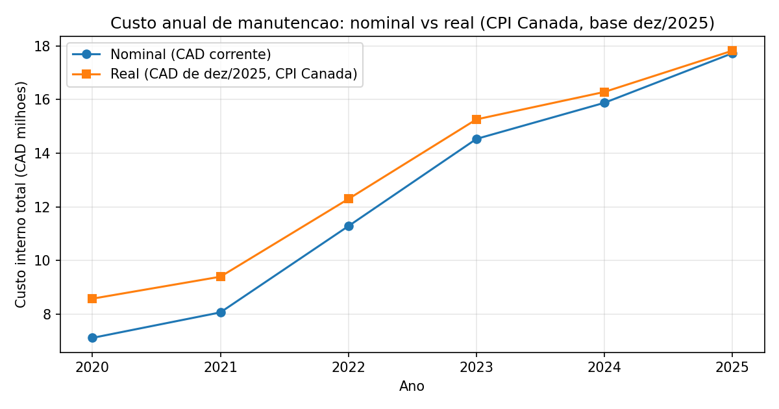
08 · CORRECAO PELA INFLACAO
Custos reais pelo CPI do Canada
• Todos os custos em CAD, corrigidos pelo CPI all-items do Canada (StatCan, vetor v41690973).
• Base de comparacao: dezembro de 2025.
• Inflacao acumulada no periodo: ~20% (2020→2025).
• A correcao isola mudancas REAIS de custo da mera perda do poder de compra.
• O deflator e canadense (CPI), coerente com custos registrados em CAD.

Slide 10
VARIAVEIS
Dicionario das variaveis candidatas
Universo derivavel da fonte unica (29 colunas), ja incluindo contrato. Mao de obra, pecas e tipo_contrato (RENTAL/LEASE) exigiriam outras tabelas.
variavel | tipo / papel
id_carreta | id
ano | temporal
custo_ano_nominal | monetaria (nominal)
n_os_ano | operacional/componente de Y
n_sistemas_vmrs_distintos_ano | operacional
share_pm_ano | operacional
vmrs_predominante_ano | operacional (cat.)
km_acumulado_fim_ano | exposicao
km_rodado_ano | exposicao
regiao_operacao | geografica (cat.)
provincia_estado | geografica (cat.)
cod_montadora | ativo (cat.)
descricao_carreta | ativo (cat.)
ano_modelo | ativo (quant.)
eixos | ativo (quant.)
comprimento | ativo (quant.)
flag_refrigerado | ativo (cat.)
tailgate_flag | ativo (cat.) - REMOVIDA
variavel | tipo / papel
unit_subtype | ativo (cat.)
tire_size | ativo (cat.)
suspension_type | ativo (cat.)
new_used_indicator | ativo (cat.)
idade_carreta | ativo derivada (quant.)
n_os_ano_anterior | historico defasado
n_os_acum_ate_ano_anterior | historico defasado
anos_ativo_ate_ano_anterior | historico defasado
tipo_manutencao_ano | contrato (cat.)
share_maint_ano | contrato (quant.)
n_tipos_manutencao_ano | contrato (quant.)
tempo_contrato_meses_fim_ano | contrato (quant.)
tempo_contrato_meses_inicio_ano | contrato defasado
trocou_contrato_ano | contrato (bin.)
n_clientes_ano | contrato (quant.)
cod_cliente_predominante_ano | contrato (cat.) - DESCRITIVO
populacao_maint_flag | flag de populacao
franquia_km_mensal_contrato | contrato - REMOVIDA

Slide 11
EDA
Estatisticas descritivas
variavel | N | media | mediana | desvio_padrao | min | max | assimetria
custo_ano_real | 47715 | 1669.184 | 812.262 | 2390.597 | 0.0 | 62230.924 | 3.819
ano_modelo | 47709 | 2014.769 | 2016.0 | 5.79 | 1982.0 | 2026.0 | -0.471
eixos | 47624 | 2.078 | 2.0 | 0.277 | 1.0 | 4.0 | 3.199
comprimento | 47055 | 52.242 | 53.0 | 3.722 | 28.0 | 60.0 | -4.969
idade_carreta | 47709 | 8.181 | 7.0 | 5.7 | 0.0 | 39.0 | 0.542
km_acumulado_fim_ano | 47448 | 176040.697 | 110322.0 | 197125.394 | 0.0 | 3479389.0 | 2.204
km_rodado_ano | 37822 | 24050.571 | 13016.5 | 29246.383 | 0.0 | 249676.0 | 2.339
n_sistemas_vmrs_distintos_ano | 47715 | 2.501 | 2.0 | 1.548 | 0.0 | 12.0 | 1.097
share_pm_ano | 47715 | 0.322 | 0.25 | 0.332 | 0.0 | 1.0 | 0.942
n_os_ano | 47715 | 4.549 | 3.0 | 4.268 | 0.0 | 59.0 | 2.407
custo_medio_por_os_ano | 47715 | 338.104 | 242.725 | 354.465 | 0.0 | 19177.732 | 7.452
n_os_ano_anterior | 38130 | 4.484 | 3.0 | 4.251 | 0.0 | 59.0 | 2.424
n_os_acum_ate_ano_anterior | 47715 | 9.668 | 6.0 | 12.9 | 0.0 | 131.0 | 2.881

Slide 12
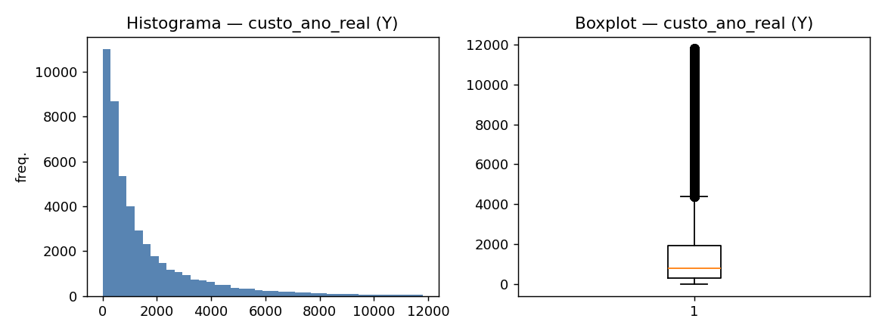
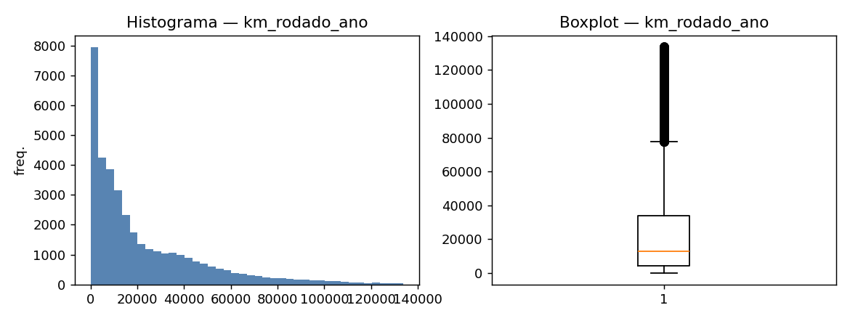
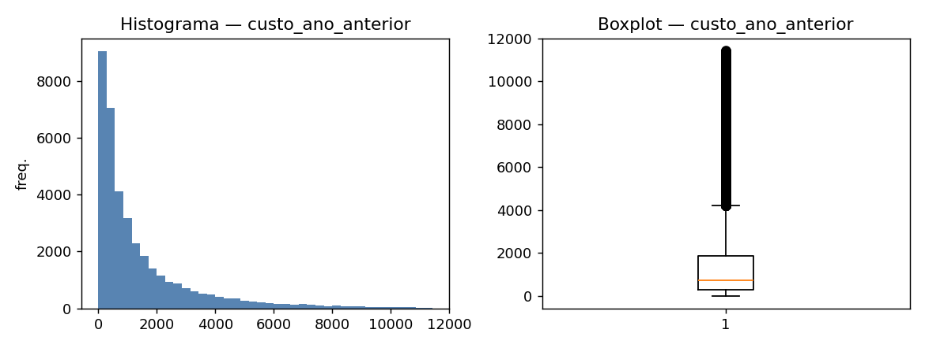
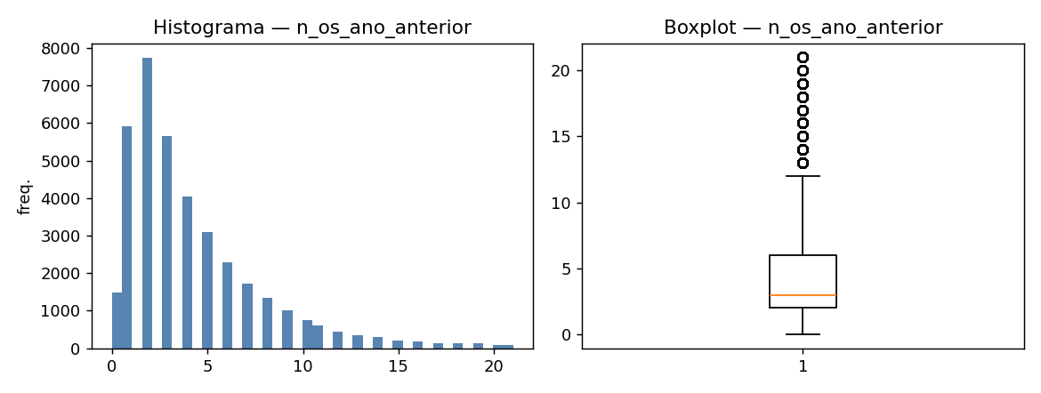
EDA
Histogramas e distribuicoes

Slide 13
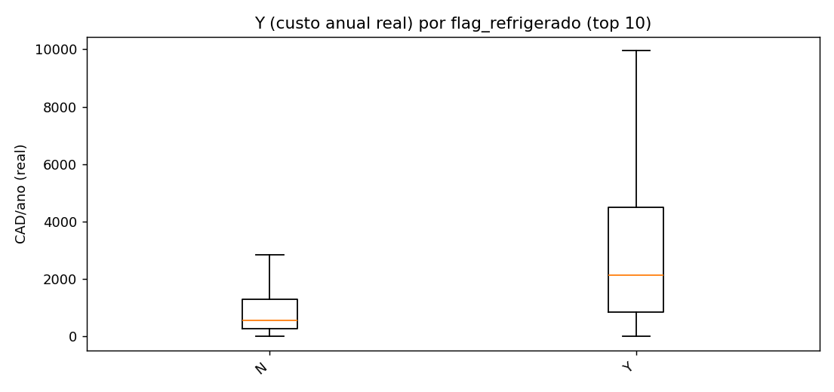
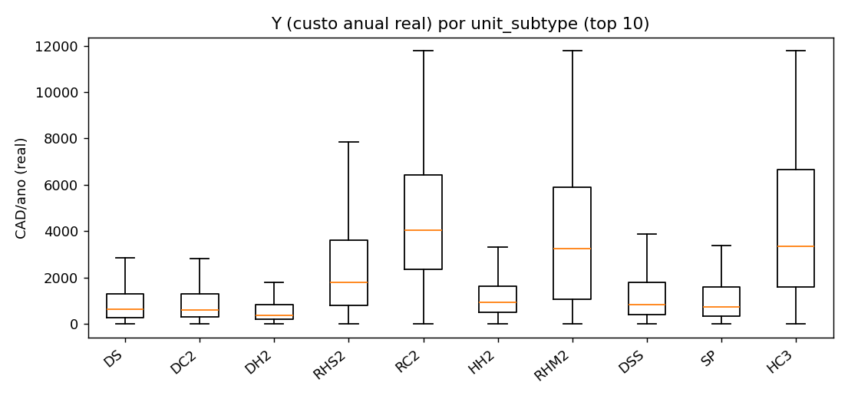
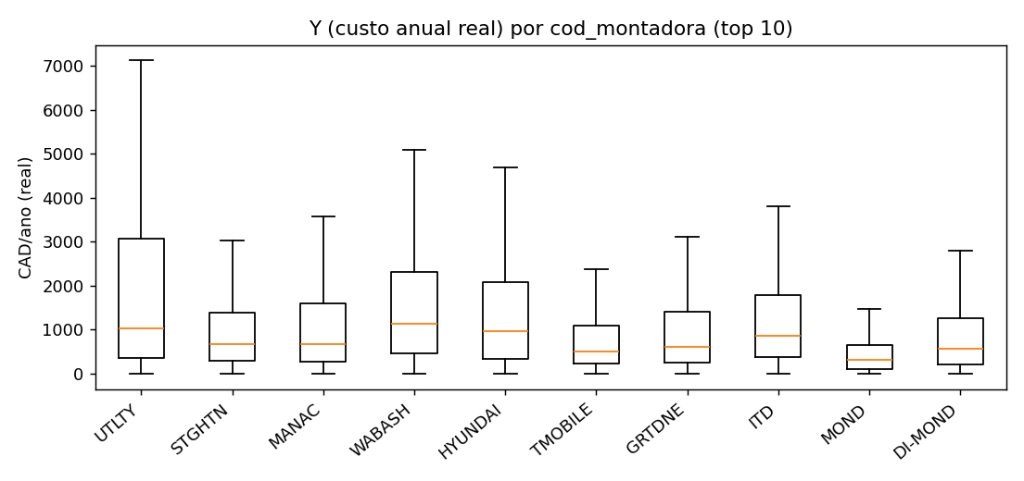
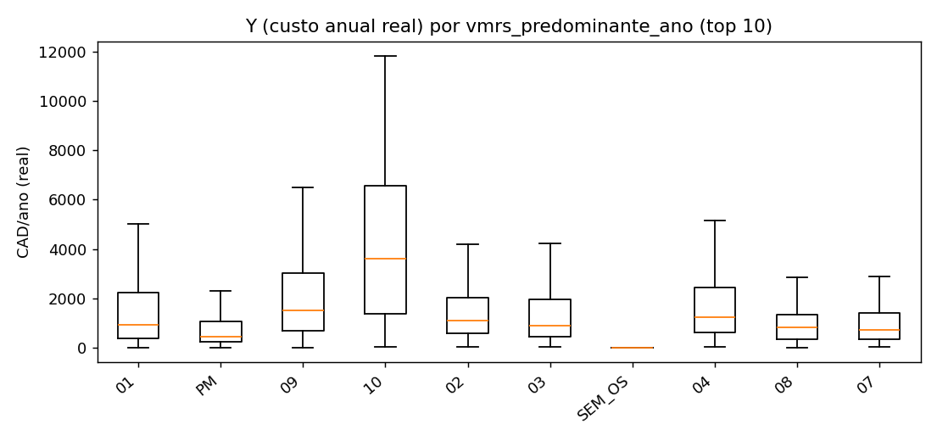
EDA
Boxplots do custo anual por categoria

Slide 14
EDA
Relacao individual de cada variavel com Y
variavel | pearson | spearman | papel
custo_medio_por_os_ano | 0.512 | 0.786 | componente de Y
n_os_ano | 0.748 | 0.768 | componente de Y
n_sistemas_vmrs_distintos_ano | 0.631 | 0.702 | explicativa
n_os_ano_anterior | 0.589 | 0.539 | explicativa
custo_ano_anterior | 0.587 | 0.538 | explicativa
km_rodado_ano | 0.418 | 0.527 | explicativa
n_os_acum_ate_ano_anterior | 0.538 | 0.465 | explicativa
custo_acum_ate_ano_anterior | 0.55 | 0.457 | explicativa
km_acumulado_fim_ano | 0.372 | 0.435 | explicativa
anos_ativo_ate_ano_anterior | 0.188 | 0.26 | explicativa
n_clientes_ano | 0.144 | 0.23 | explicativa
share_maint_ano | 0.138 | 0.23 | explicativa
share_pm_ano | -0.243 | -0.172 | explicativa
variavel | eta | n_categorias
descricao_carreta | 0.5918 | 248
unit_subtype | 0.5438 | 26
flag_refrigerado | 0.4246 | 2
vmrs_predominante_ano | 0.3357 | 23
cod_montadora | 0.2301 | 26
tipo_manutencao_ano | 0.1828 | 5
suspension_type | 0.1409 | 8
provincia_estado | 0.1399 | 24
tire_size | 0.125 | 24
new_used_indicator | 0.1146 | 2
regiao_operacao | 0.0759 | 10
Quantitativas: Pearson/Spearman. Categoricas: eta (ANOVA).

Slide 15
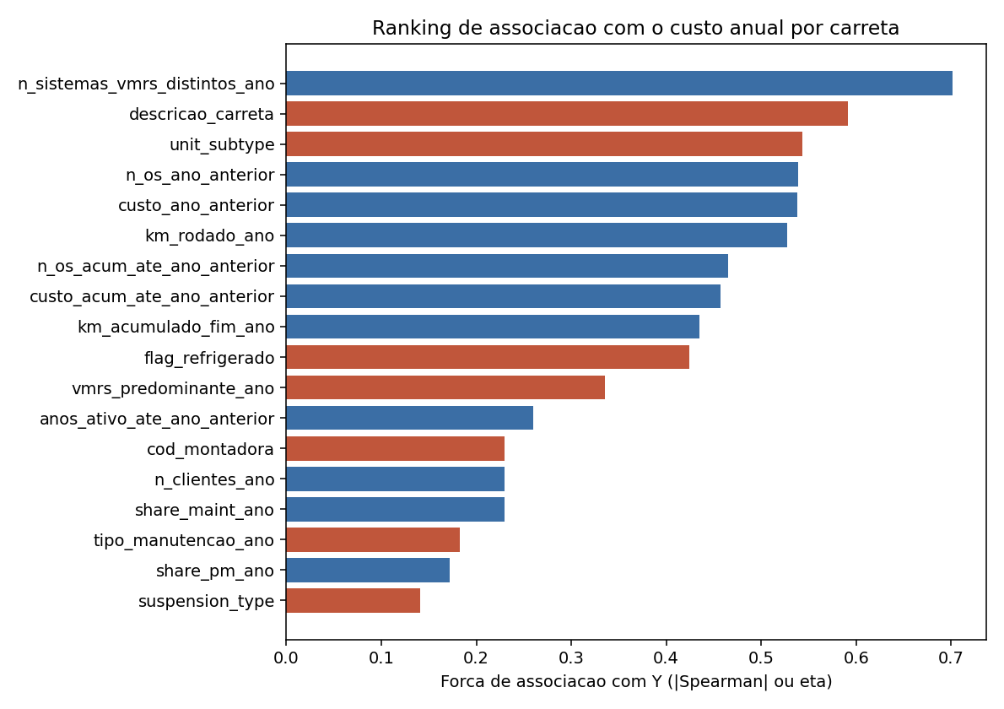
EDA
Ranking de associacao com o custo anual
• Uso (km) e historico defasado lideram entre as quantitativas.
• Refrigerado e subtipo lideram entre as categoricas.
• Idade tem efeito direto fraco.
• Componentes aritmeticos de Y sao excluidos do ranking de explicadores.

Slide 16
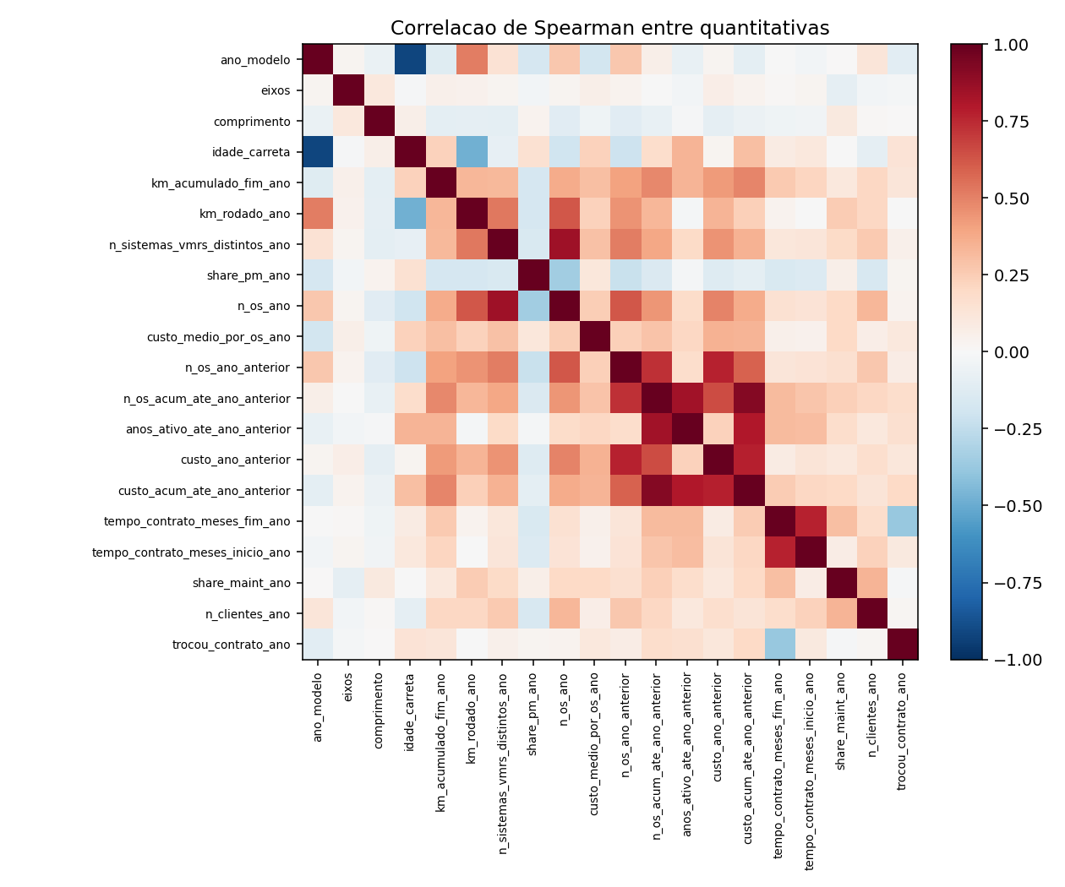
EDA
Multicolinearidade — matriz e VIF
variavel | vif
idade_carreta | 14.13
n_os_acum_ate_ano_anterior | 12.98
ano_modelo | 12.75
custo_acum_ate_ano_anterior | 9.48
n_os_ano_anterior | 5.99
custo_ano_anterior | 4.84
tempo_contrato_meses_fim_ano | 4.04
n_os_ano | 3.97
anos_ativo_ate_ano_anterior | 3.44
tempo_contrato_meses_inicio_ano | 3.41
n_sistemas_vmrs_distintos_ano | 2.82
km_rodado_ano | 1.61

Slide 17
SELECAO
Selecao das variaveis do modelo
variavel | decisao
tailgate_flag | removida
franquia_km_mensal_contrato | removida
cod_cliente_predominante_ano | removida
populacao_maint_flag | removida
tipo_manutencao_ano | mantida (DUMMY)
share_maint_ano | mantida (so explicativo)
tempo_contrato_meses_inicio_ano | mantida
tempo_contrato_meses_fim_ano | mantida (so explicativo)
n_clientes_ano | mantida (so explicativo)
trocou_contrato_ano | mantida (so explicativo)
n_os_ano | ALVO Y2
custo_medio_por_os_ano | ALVO Y3
descricao_carreta | mantida (DUMMY)
unit_subtype | mantida (DUMMY)
flag_refrigerado | mantida (DUMMY)
vmrs_predominante_ano | mantida (DUMMY, so explicativo)
n_sistemas_vmrs_distintos_ano | mantida (so explicativo)
variavel | decisao
vmrs_dist_media_5a | mantida (preditivo)
km_rodado_ano | mantida (so explicativo)
km_acumulado_fim_ano | explicativo / inicio_ano no preditivo
n_os_ano_anterior | mantida
custo_ano_anterior | mantida
n_os_acum_ate_ano_anterior | mantida
custo_acum_ate_ano_anterior | mantida
anos_ativo_ate_ano_anterior | mantida
idade_carreta | mantida
eixos | mantida
regiao_operacao | removida
provincia_estado | removida
cod_montadora | removida
suspension_type | removida
new_used_indicator | removida
tire_size | removida (PENDENTE)
ano_modelo | removida
Criterios: ranking, VIF, redundancia, vazamento temporal e coerencia de dominio.

Slide 18
09 · MODELAGEM
Tecnicas e desenho experimental
• Estatistica: regressao linear multipla, ridge, regressao polinomial.
• Machine Learning: arvore de decisao, Random Forest, Gradient Boosting, KNN.
• Alvo transformado por log1p (assimetria); metricas na escala original (CAD/ano).
• Split temporal: treino 2020–2024, teste 2025 (evita vazamento entre periodos).
• Dois cenarios: explicativo (inclui uso do ano) e preditivo (so historico defasado + atributos).
• Populacao: frota completa (D7, 2026-09-02) — o recorte MAINT deixou de definir a amostra e virou cenario de comparacao.
• Tres configuracoes comparadas: sem contrato, com contrato e restrita a MAINT — separam o efeito das variaveis do efeito da populacao.
• Alvo decomposto (D8): alem do modelo direto de Y1, prevemos n de OS e custo medio por OS e reconstituimos Y1 = Y2 x Y3.
• Metricas: R², RMSE e MAE.

Slide 19
09 · MODELAGEM
Comparacao dos modelos (teste 2025)
cenario | modelo | r2 | rmse | mae
explicativo | regressao_linear_multipla | -0.1149 | 2838.7 | 1191.9
explicativo | ridge | -0.1179 | 2842.6 | 1193.4
explicativo | arvore_decisao | 0.5099 | 1882.1 | 958.0
explicativo | random_forest | 0.5654 | 1772.5 | 907.0
explicativo | gradient_boosting | 0.5776 | 1747.4 | 912.5
explicativo | knn | 0.5198 | 1863.1 | 958.2
explicativo | regressao_polinomial_grau_2 | -9.7209 | 8802.9 | 1696.6
preditivo | regressao_linear_multipla | 0.3118 | 2230.4 | 1183.1
preditivo | ridge | 0.3148 | 2225.5 | 1181.9
preditivo | arvore_decisao | 0.3944 | 2092.2 | 1128.6
preditivo | random_forest | 0.4359 | 2019.3 | 1069.3
preditivo | gradient_boosting | 0.4418 | 2008.7 | 1074.3
preditivo | knn | 0.4317 | 2026.8 | 1080.4
preditivo | regressao_polinomial_grau_2 | -46170.7899 | 577691.3 | 7572.7
• Preditivo recomendado: gradient_boosting
• R² = 0.4418 · RMSE = 2008.7
• MAE = 1074.3 CAD/ano
• Explicativo (melhor): R² = 0.5776
• Arvores/ensembles superam modelos lineares.
• Efeito das variaveis de contrato: +0.0359 de R².
• Efeito de restringir a populacao a MAINT: +0.0017 de R² — por isso a base completa foi adotada.
• Alvo decomposto (Y2 x Y3): R² = 0.4713 (+0.0295 vs direto).

Slide 20
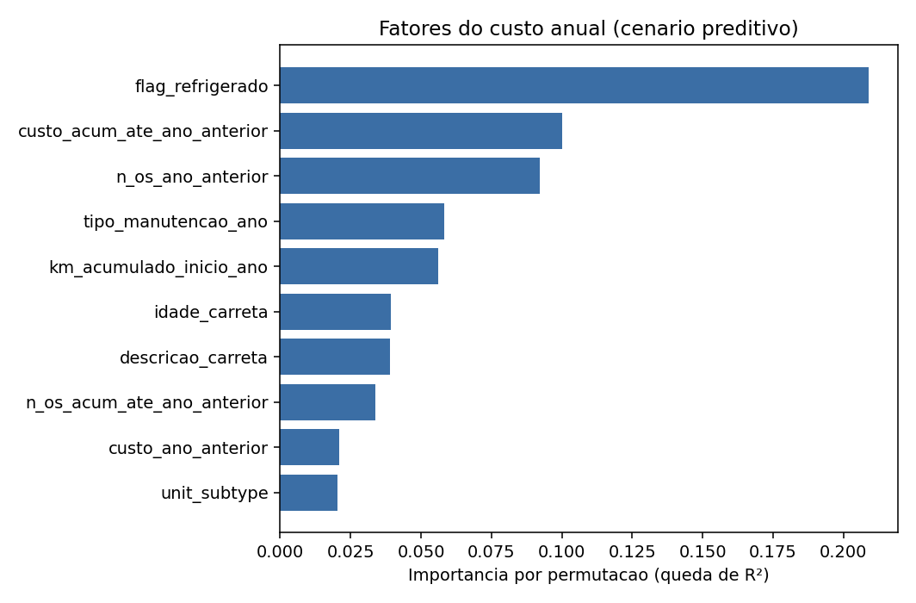
09 · MODELAGEM
Variaveis mais importantes (permutacao)
variavel | importancia
flag_refrigerado | 0.2088727843005763
custo_acum_ate_ano_anterior | 0.100241863506034
n_os_ano_anterior | 0.092318332170151
tipo_manutencao_ano | 0.0583232741755356
km_acumulado_inicio_ano | 0.0559581571074708
idade_carreta | 0.0393024070457087
descricao_carreta | 0.0388635397835509
n_os_acum_ate_ano_anterior | 0.0338426853863409

Slide 21
DISCUSSAO
Discussao dos resultados
• O custo anual real por carreta cresceu de forma consistente (2020→2025) mesmo apos deflacao — aumento real, nao inflacionario.
• Descricao/subtipo da carreta e refrigeracao sao os fatores estruturais mais fortes (eta 0,59 / 0,54 / 0,42).
• O historico de manutencao (OS e custo de anos anteriores) e o principal preditor sem vazamento.
• O uso acumulado/quilometragem esta entre os maiores associados ao custo.
• Idade isolada tem efeito fraco; opera principalmente via historico e uso.
• Contrato (H6b/H7): efeito fraco. A duracao quase nao ordena o custo (rho 0,12–0,14) e o tipo contratual separa pouco (eta 0,18) — hipotese testada, nao assumida.
• Geografia (H5) saiu do modelo na curadoria de 2026-09-02: regiao eta 0,08 e provincia eta 0,14 nao sustentam a hipotese.
• O modelo preditivo (R² ≈ 0.4418) e util para orcamento e priorizacao de frota.

Slide 22
LIMITACOES
Limitacoes metodologicas
• Fonte unica: contrato ja incorporado; seguem ausentes mao de obra, pecas e tipo_contrato (RENTAL/LEASE).
• Y mudou de definicao ao adotar a frota completa (D7): os numeros das entregas anteriores, calculados sobre o recorte MAINT, nao sao comparaveis.
• franquia_km_mensal_contrato descartada (99,8% de zeros); NET/MIX somam 2,7% das OS, o que limita conclusoes sobre esses regimes.
• cod_cliente nao modelado (597 categorias): risco de o modelo memorizar o cliente em vez de explicar o custo.
• km derivado do odometro nas OS; resets/ruido tratados por regra, com aproximacao.
• Geografia retirada do modelo (H5 encerrada); permanece disponivel apenas para analise descritiva.
• id_carreta como one-hot (9.584 colunas) foi gerado por decisao do Grupo, com ressalva registrada: memoriza o ativo em vez de explicar o custo.
• Estornos (custos negativos) excluidos; span ativo assume presenca entre 1ª e ultima OS.

Slide 23
FUTURO
Trabalhos futuros
• Integrar mao de obra, pecas e tipo_contrato (RENTAL/LEASE) — contrato de manutencao ja foi incorporado.
• Testar modelos de efeitos mistos por grupos de ativos (montadora/subtipo).
• Incorporar quilometragem planejada e telemetria (GPS) como exposicao.
Conclusao
Sobre a base unica reextraida (29 colunas), em CAD corrigidos pelo CPI do Canada e no grao carreta x ano, o custo anual real e explicado sobretudo por refrigeracao, historico de manutencao e uso. As variaveis de contrato, incorporadas nesta fase, foram testadas e mostraram efeito fraco — resultado que decorre de teste, nao de suposicao. A previsao para 2026 usa o caminho decomposto (Y1 = n de OS x custo medio por OS), que superou o modelo direto no teste de 2025.

